Slide 1
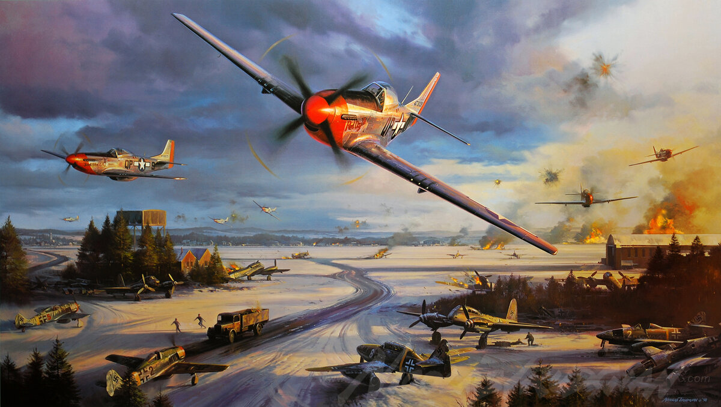
Великая Отечественная война в картинах художников
Подготовила воспитатель МБДОУ «ДСОВ № 47
Ощепкова Елена Витальевна

Slide 2
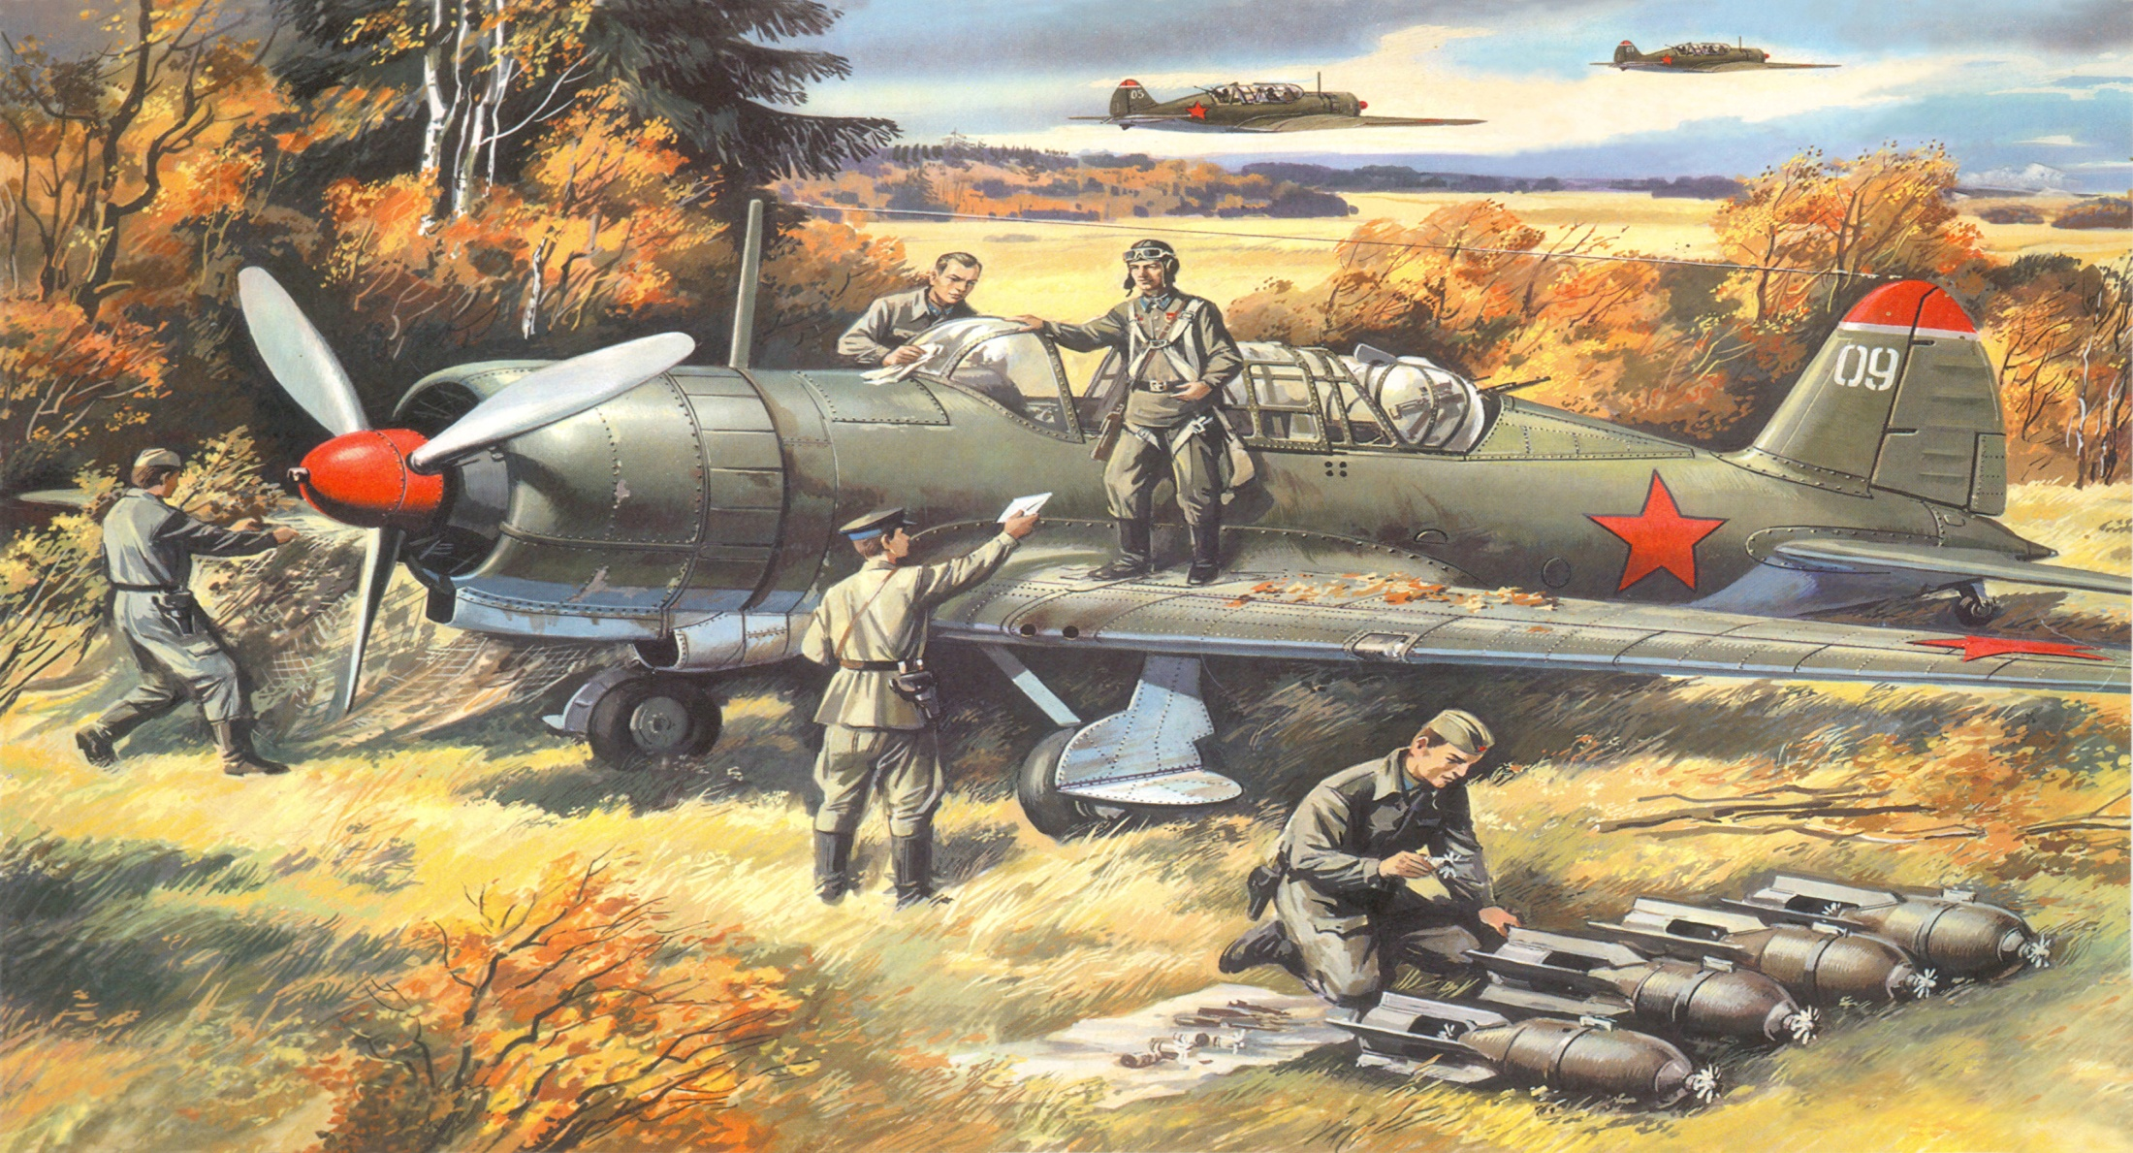
Цель: Расширять знания детей о художественных произведениях, которые рассказывают о Великой Отечественной войне Задачи: 1. Познакомить детей с картинами художников о Великой Отечественной войне 2. Формировать представление о героизме русского народа 3. Прививать чувство любви и гордости за Родину

Slide 3
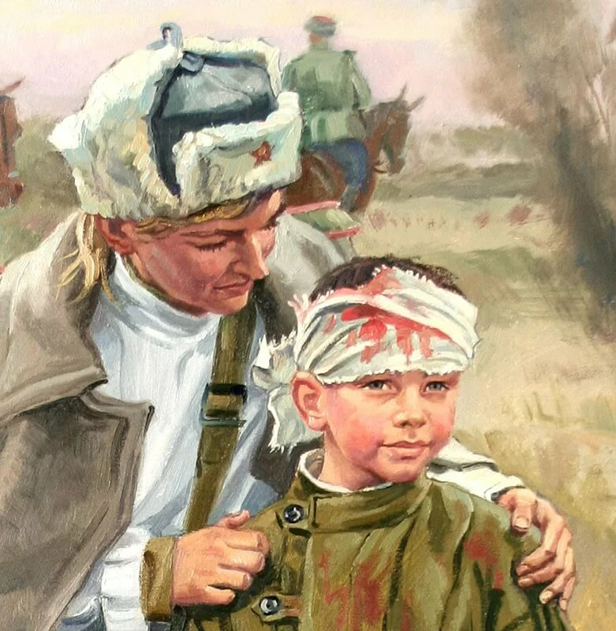
Великая Отечественная война – одно из самых ярких и трагических страниц в истории нашей страны. Война стала страшным испытанием для всего советского народа. Испытанием мужеством, стойкости, сплочённости и героизма. Чувство оптимизма и вера в победу укреплялось искусством. Вера в победу помогала мастерам на протяжении четырёх лет войны создавать яркие произведения изобразительного искусства. «Искусство помогает воевать» – говорили художникам партизаны

Slide 4
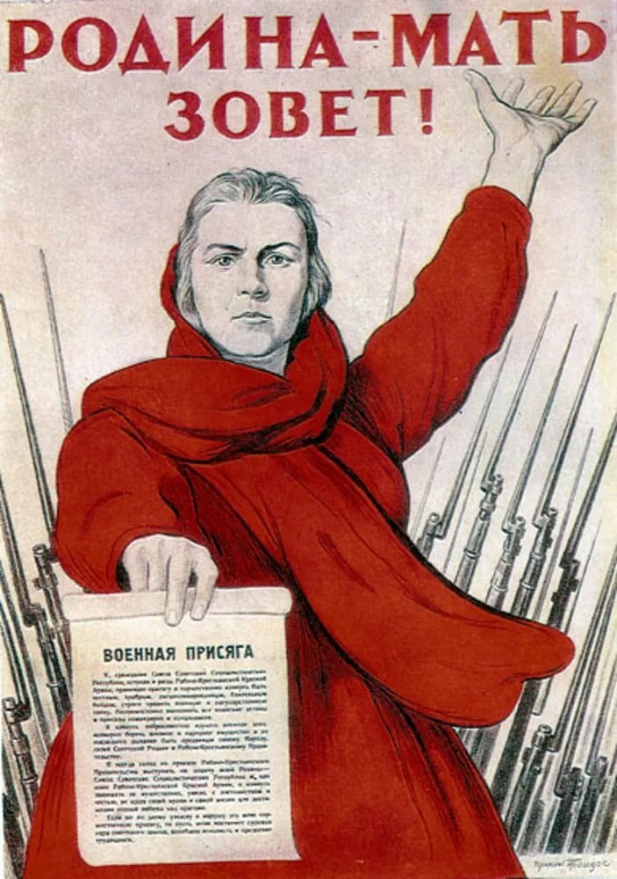
«Родина-мать зовёт!» – знаменитый плакат времён ВОВ, созданный художником Ираклием Тоидзе в конце июня 1941 года

Slide 5
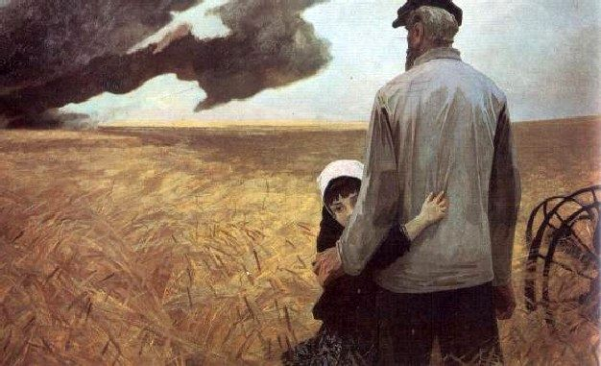
Картина А.С. Михайлова «Горький хлеб». Художник в картине как бы подводит нас к тяжкой судьбе детей войны

Slide 6
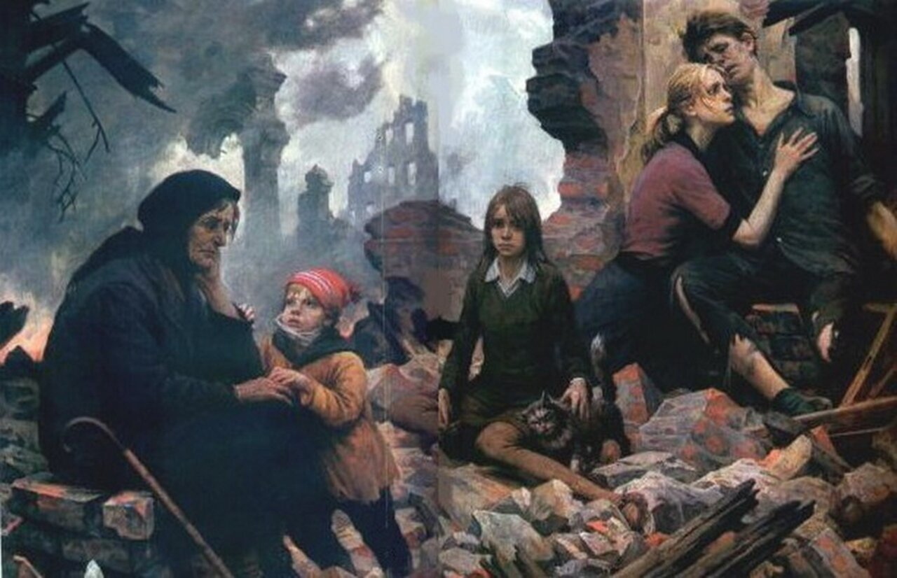
Борис Щербаков «Зло - мира» Художник как бы говорит нам: «война – это великое зло для людей. Война – это зло мира. Лица людей полны отчаяния, страха, боли за свою судьбу и за судьбу своих родных. Они лишились крова, дома, семейного очага. Неизвестно, какова станет дальнейшая судьба всех этих людей. Эта картина словно говорит нам: «Люди, будьте бдительны и не допускайте в свою жизнь это зло».

Slide 7
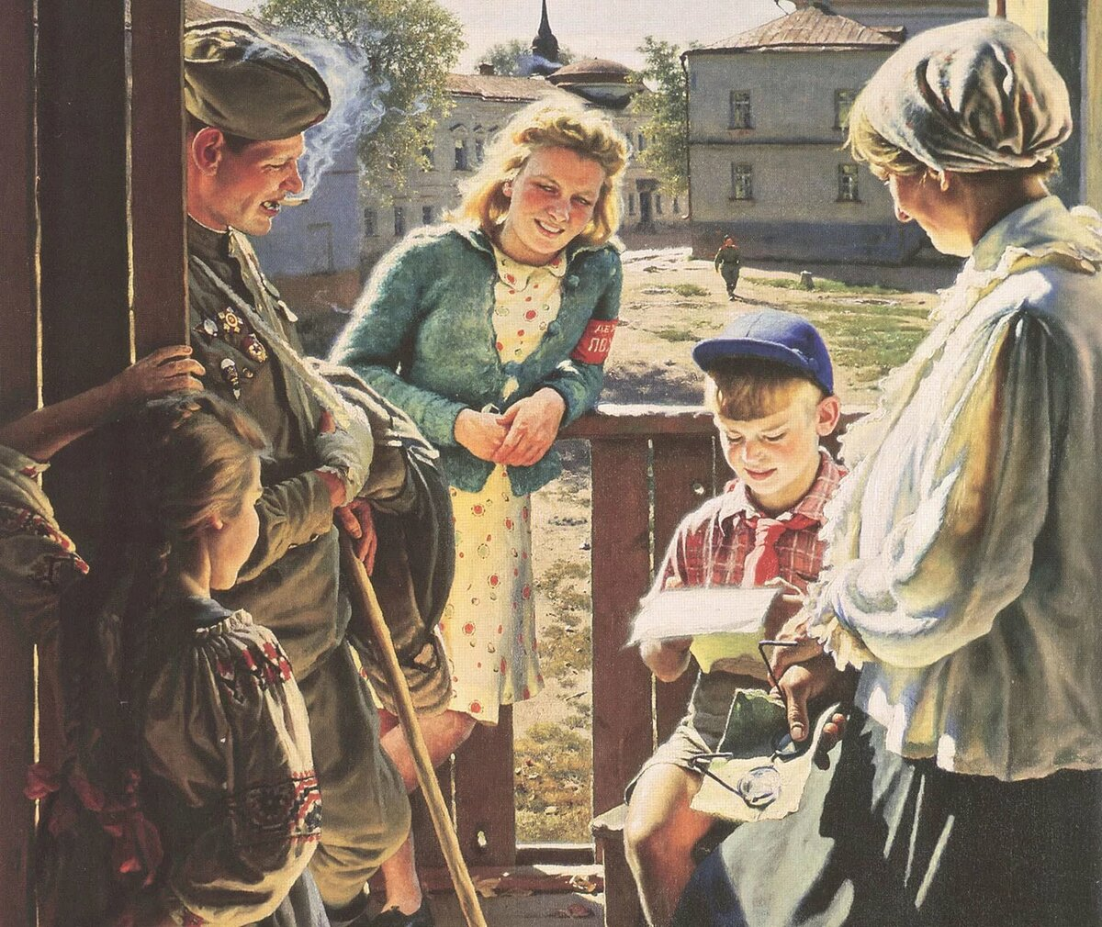
Картина «Письмо с фронта» А. Лактионова. С фронта пришло письмо и вся семья радуется тому, что в очередной раз отсрочена смерть, что отец и муж здоров и жив

Slide 8
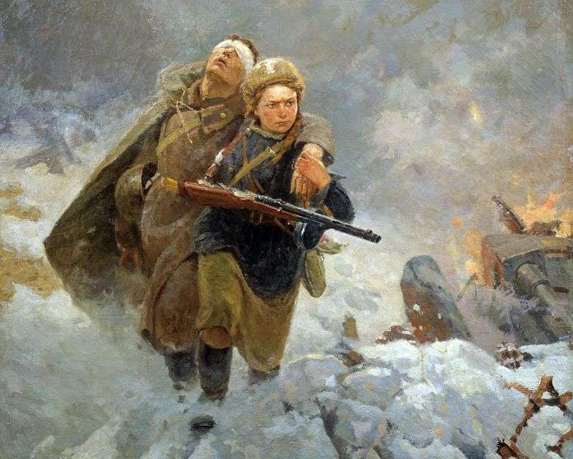
Картина М.И. Самсонова «Сестрица». Художник изобразил медсестру, которая выводит с поля боя раненного солдата. Не смотря на тяжесть ситуации, она верит, что мы победим

Slide 9
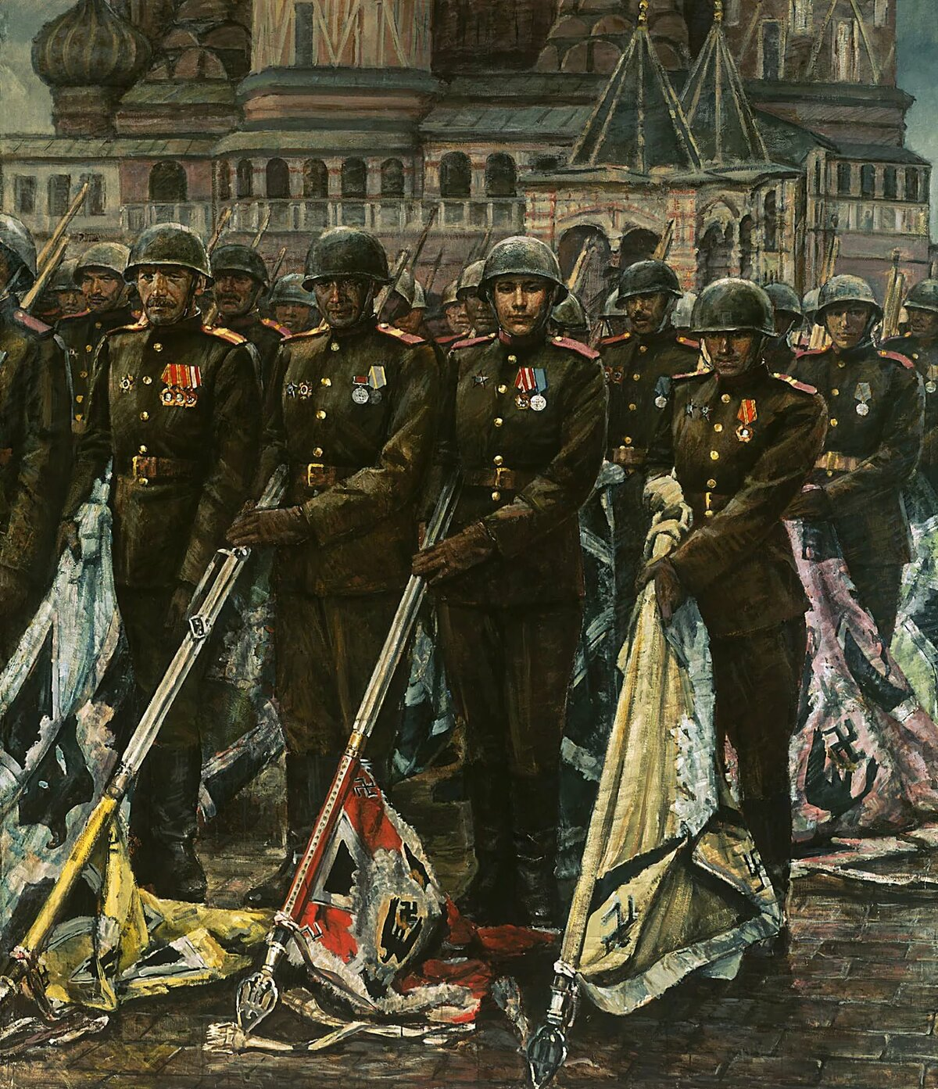
Картина «Победители» К. Антонова Художник изобразил советских солдат, бросающих на землю вражеские знамёна, которые больше никогда не будут подняты

Slide 10
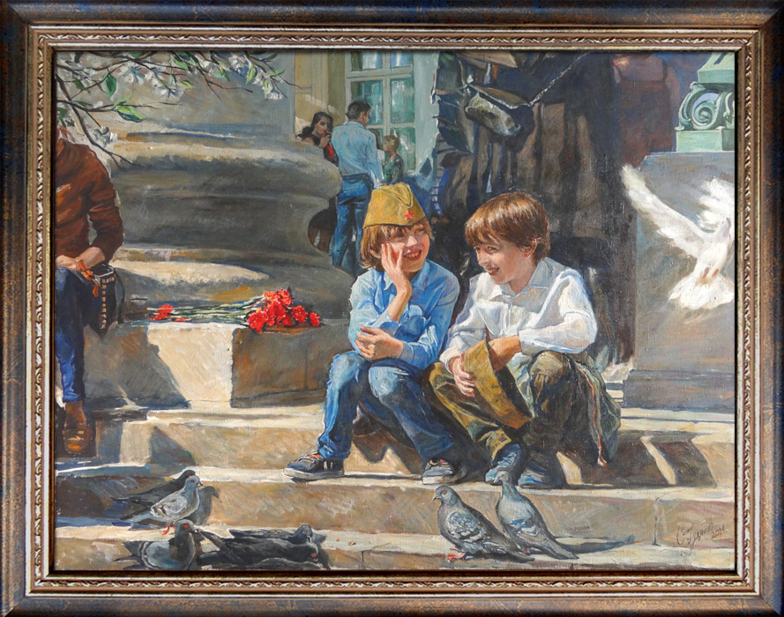
Мир не должен забывать ужасов войны, разлуку, страдания и смерть миллионов. Это было бы преступлением перед павшими. Мы должны помнить о войне, о героизме и мужестве, прошедших её дорогами. Бороться за мир - обязанность всех живущих на Земле

Slide 11


